Slide 1
Aplicaciones hibridas con Ionic.
Sitios web.

Slide 2
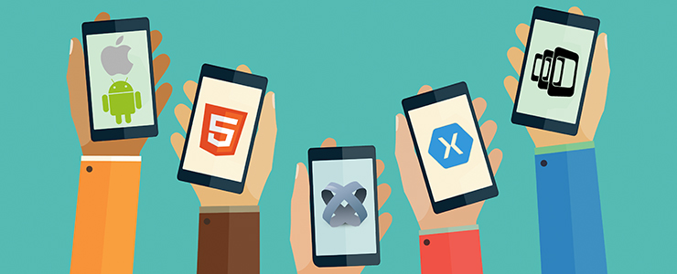
¿Qué es una Aplicación Hibrida?
Las aplicaciones móviles híbridas son una combinación de tecnologías web como HTML, CSS y JavaScript, que no son ni aplicaciones móviles verdaderamente nativas, porque consisten en un WebView ejecutado dentro de un contenedor nativo, ni tampoco están basadas en Web, porque se empaquetan como aplicaciones para distribución y tienen acceso a las APIs nativas del dispositivo.

Slide 3
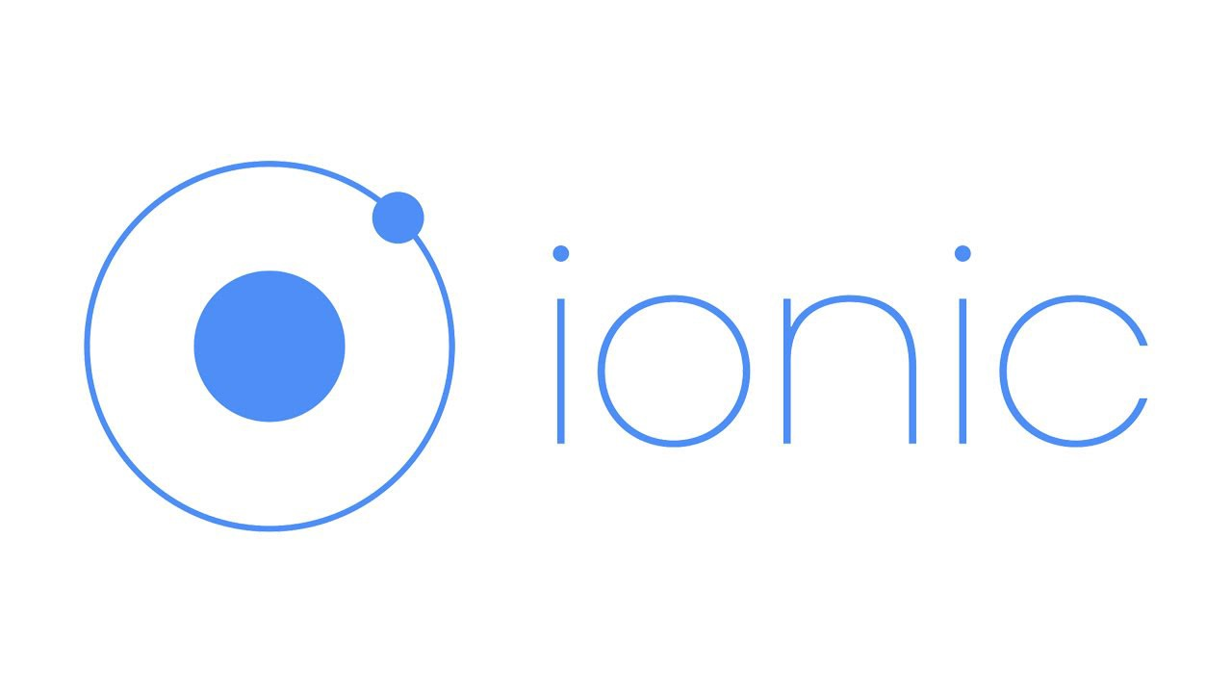
¿Qué es IONIC?
Es un SDK de código abierto que provee herramientas y servicios para desarrollar aplicaciones móviles híbridas. Está construido por encima de AngularJS y Apache Cordova y se centra principalmente en el look and feel y la interacción con la interfaz de usuario de la aplicación, con la finalidad de simplificar el front-end.

Slide 4
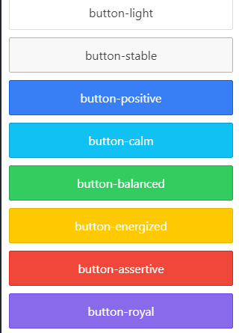
¿Qué nos ofrece Ionic?
1. Un framework CSS con multitud de elementos de front-end reutilizables y personalizables, que permiten desarrollar una interfaz de usuario relativamente rápido, como por ejemplo encabezados, pies de página, botones de diferentes tamaños y estilos, listas, avatares, tarjetas, formularios, entradas, casillas de verificación, pestañas y muchos más.

Slide 5

¿Qué es un Sitio Web?
Un sitio web, por lo tanto, es un espacio virtual en Internet. Se trata de un conjunto de páginas web que son accesibles desde un mismo dominio o subdominio de la World Wide Web (WWW).

